Slide 1

2024 Presentation
SeoungHyun Choi

Slide 2
1
#2 Vampire Survivors
어떠한 페이지에 이미지 전처리
배경 제거
무슨 어쩌고에 그렇게 진행
어떠한 문제점이 있었으나 그렇게 해결
크기 조정(지마켓 Sans Bold)
어떠어떠한 문제에서 그렇게 진행
Scenes
프로젝트의 핵심 기능을 구현
하는 데에 어떠한 역할을 했는지
설명을 적어주세요. 폰트는
지마켓 Sans 미디움입니다.
9포인트 입니다. 구현 기능에
대해 자세히 설명해도
좋습니다. (한글 입숨) 가지에
보이는 유소년에게서
봄바람을 이상은 풍부하게
보배를. 그들의 되는 피고,
천하를 대한 두손을 커다란
내는 이상의 봄바람이다.
동력은 얼마나 얼마나 우리의
이것은 보배를 것이다.
우리 청춘에서만 싸인 피어나기
2
주요 서비스의 그러한 추천 시스템 구현
TensorFlow를 활용한 추천시스템 구현
무슨 어쩌고에 그렇게 진행
어떠한 문제점이 있었으나 그렇게 해결
TensorFlow를 활용한 추천시스템 구현
어떠어떠한 문제에서 그렇게 진행

Slide 3
#01
Slay the Spire

Slide 4
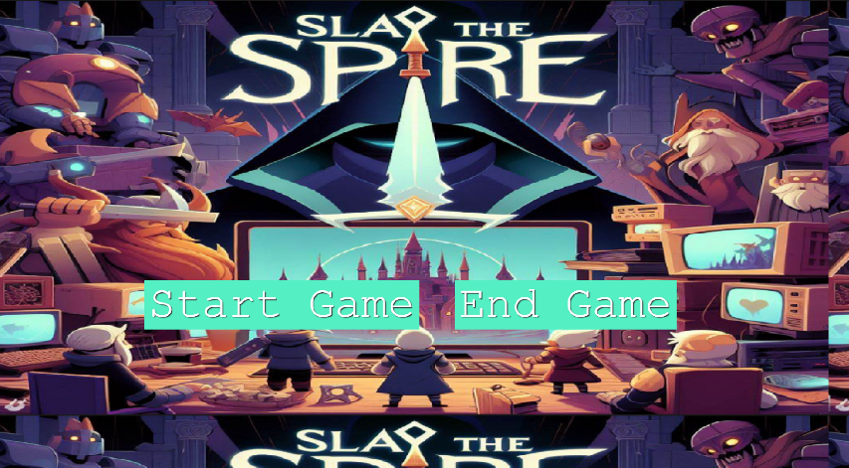
Slay the Spire
Phaser 프레임 워크를 이용한 게임 만들기
Phaser와 Java script를 활용한 Slay the Spire 구현하기!
개발 인원 및 기간
개발 기간 : 2024.01.23 ~ 2024.01.28
개발 인원 : 1명
적용 기술
Phaser
Java Script
기여도
기획
개발
깃허브 링크 :
서비스 링크 :

Slide 5
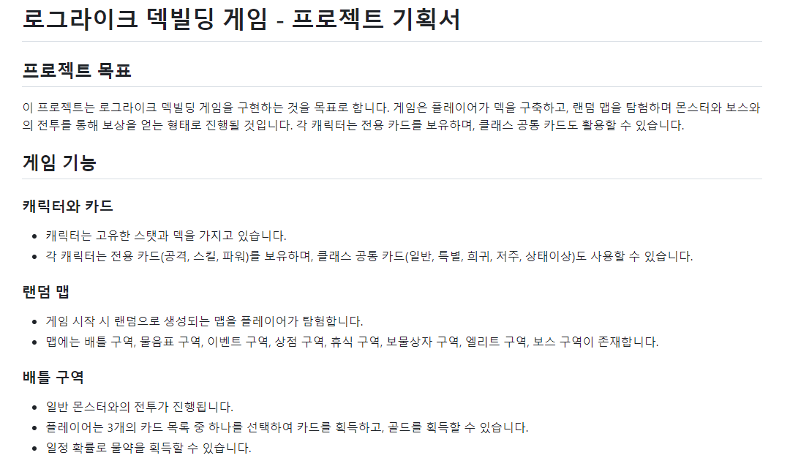
2024 Presentation

Slide 6
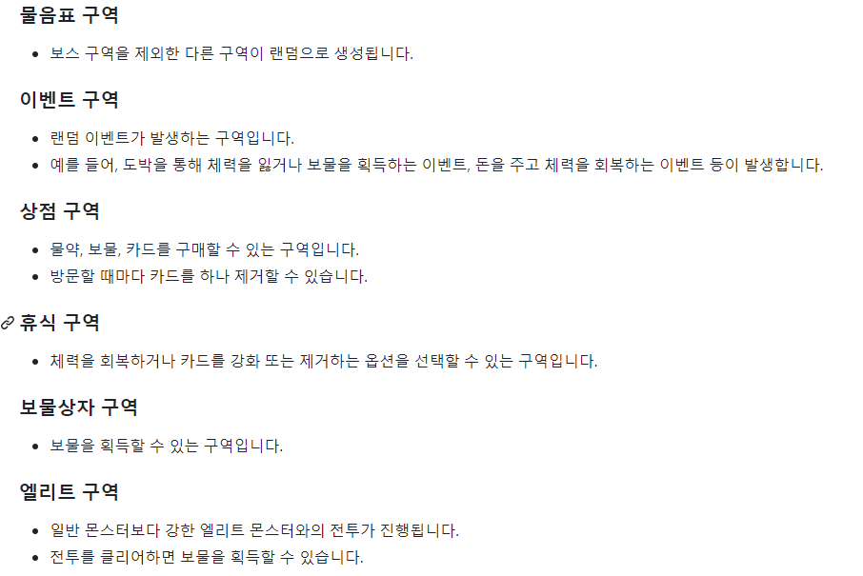
2024 Presentation

Slide 7
데이터베이스 모델링
#1Slay the Spire
characters
index
Mob
Player Defect Unknown
const game
scenes
LoadingScene
MainScene
CharacterSelectScene
RewardSelectScene
MapScene
BattleScene
ChestScene
BonefireScene
Merchang Scene
GameOverScene GameClearScene
utils
attackManager
backgroundManager
Math
mobManager
pauseManager
sceneManager
time
config
const Config
Fiend1=value1
Fiend1=value1
Fiend1=value1
Fiend1=value1
Fiend1=value1
Fiend1=value1
items
effects
ui
Cards Relic
Die
BattleEffect
Button
HpBar
TopBar

Slide 8

2024 Presentation

Slide 9
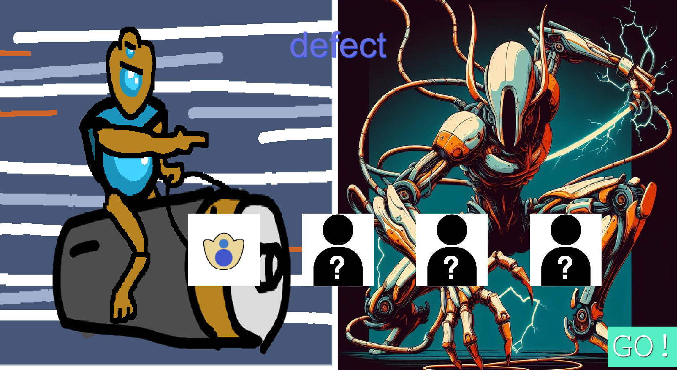

2024 Presentation

Slide 10
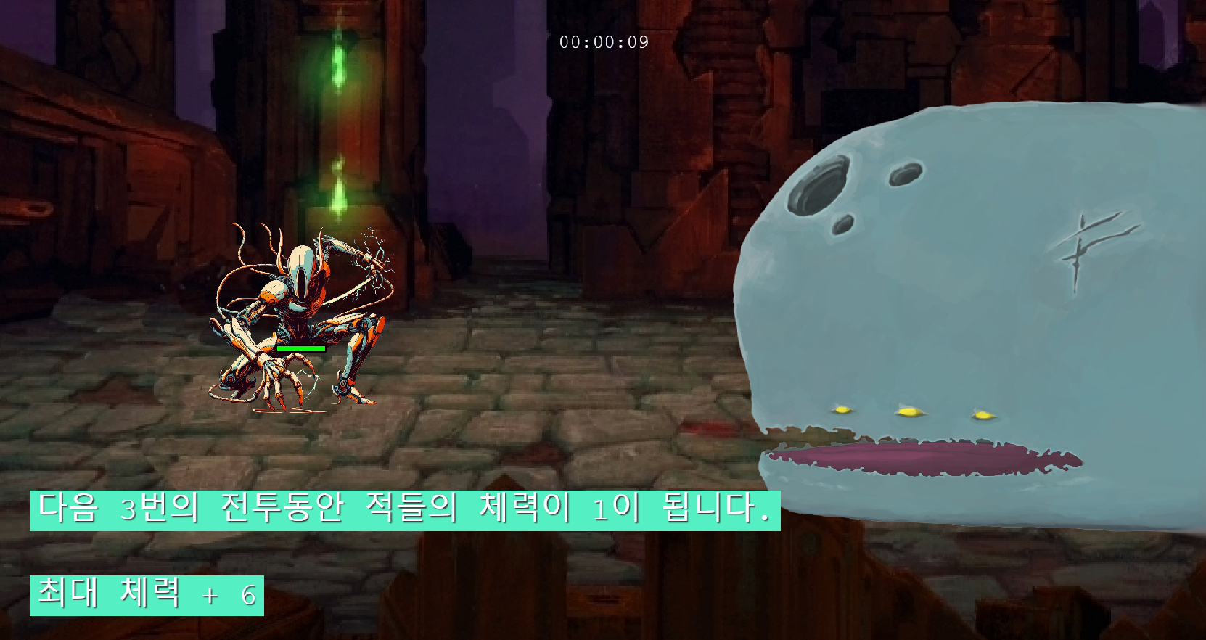
2024 Presentation

Slide 11
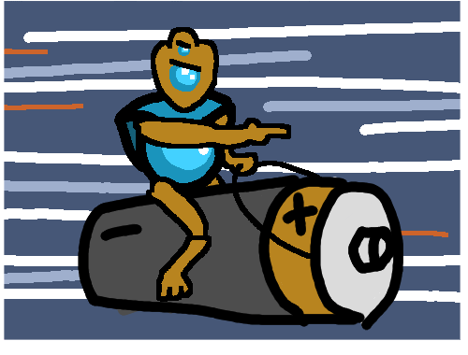
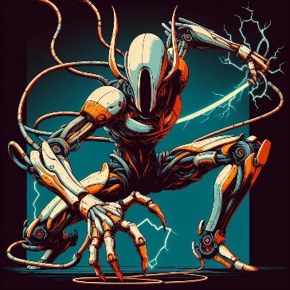
#1Slay the Spire
구상했던 점들
Defect
#결함 #예열 #밀집 의존도
결함 : 지금의 한없이 부족한 내 코딩실력 결함덩어리😢
예열 : 제 성능을 내려면 많은 공부가 필요함
밀집 의존도 : 지식의 밀집이 중요
Notes:
이력 사항 페이지_타입2-2 (페이지를 복사, 붙여넣기 하여 추가 내용을 작성하세요.)

Slide 12
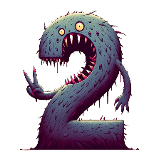



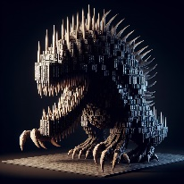

#1Slay the Spire
구상했던 점들
Monster
#Data #Int #Linked_List
Int형 적들: 2이상의 수 일정데미지 입을시 0과 1로 분열
Linked_List : 3마리가 무리지은 객체, 동시에 처치하지 않을시 주소값을 참조하여 부활
Elite
#Datum #Computer
Datum : 일정 데미지를 줄때마다 form 변환
Computer ?
Notes:
이력 사항 페이지_타입2-2 (페이지를 복사, 붙여넣기 하여 추가 내용을 작성하세요.)

Slide 13
#1Slay the Spire
구상했던 점들
Monster
#Data #Int #Linked_List
Int형 적들: 2이상의 수 일정데미지 입을시 0과 1로 분열
Linked_List : 3마리가 무리지은 객체, 동시에 처치하지 않을시 주소값을 참조하여 부활
Elite
#Datum #Computer
Datum : 일정 데미지를 줄때마다 form 변환
Computer ?
Notes:
이력 사항 페이지_타입2-2 (페이지를 복사, 붙여넣기 하여 추가 내용을 작성하세요.)

Slide 14





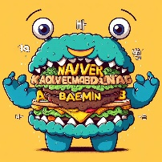
구상했던 점들
Merchant
#PYJ #좋은거 나눔하러 오신분
USB : 최대 에너지 증가 키세스 : 최대 Hp증가
BOSS
#PYM #NEKALACYUBE
PYM : 플레이어 행동횟수의 제한 -> 일정행동이후 시험 패턴강화, NEKALACYUBE : 일정 스펙이하 즉사,턴당 최대 데미지 제한
Notes:
이력 사항 페이지_타입2-2 (페이지를 복사, 붙여넣기 하여 추가 내용을 작성하세요.)

Slide 15
#02
2012~2013
Vampire Survivors

Slide 16
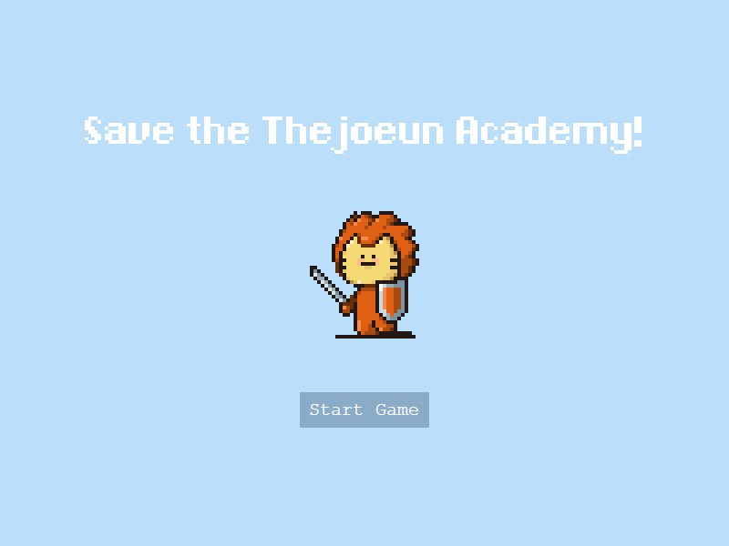
Vampire Survivors
Phaser 프레임 워크를 이용한 게임 만들기
Phaser와 Java script를 활용한 Vampire Survivors 구현하기!
개발 인원 및 기간
개발 기간 : 2024.01.23 ~ 2024.01.28
개발 인원 : Front 4명
적용 기술
Phaser
Java Script
기여도
기획
개발
깃허브 링크 : https://github.com/ChoiSeoungH/Js_Project
서비스 링크 : https://choiseoungh.github.io/page/

Slide 17
데이터베이스 모델링
#2 Vampire Survivors
characters
index
Mob
Player
const game
scenes
LoadingScene
MainScene
PlayingScene
GameOverScene GameClearScene
utils
attackManager
backgroundManager
Math
mobManager
pauseManager
sceneManager
time
config
const Config
Fiend1=value1
Fiend1=value1
Fiend1=value1
Fiend1=value1
Fiend1=value1
Fiend1=value1
items
effects
ui
ExpUp
Beam
Catnip
Claw
Explosion
Button
ExpBar
HpBar
TopBar

Slide 18
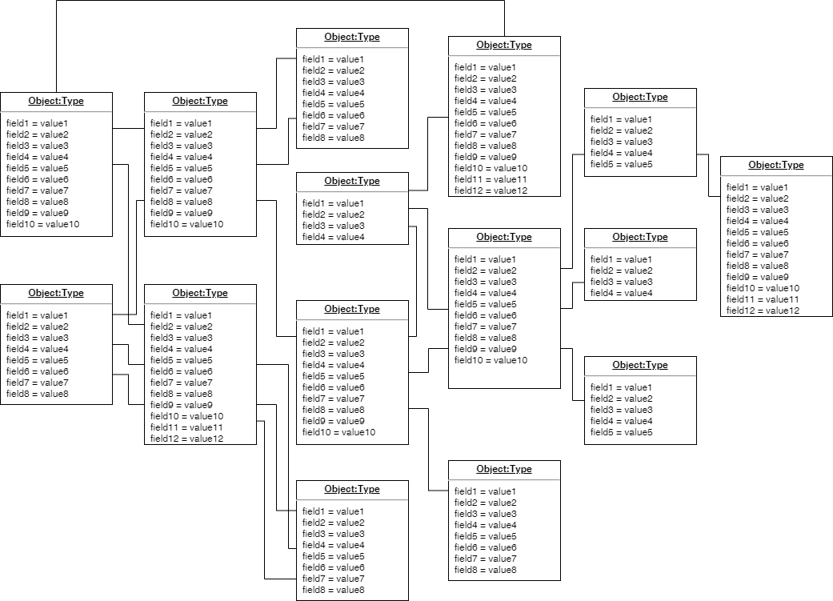
데이터베이스 모델링
#2 Vampire Survivors

Slide 19

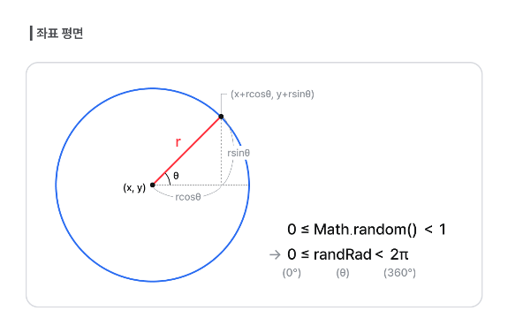

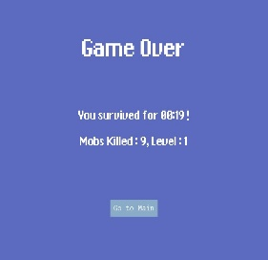

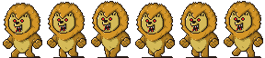






#2 Vampire Survivors
scenes
characters
utils
ui
items
effects

Slide 20
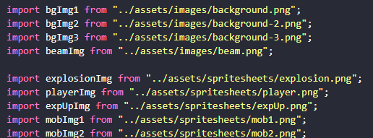
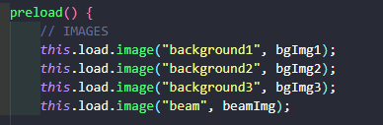
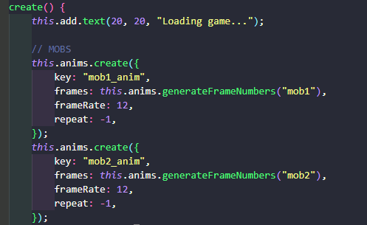
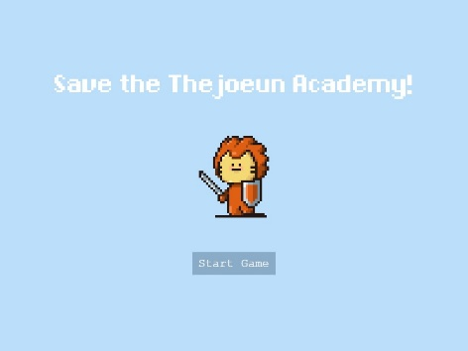
#1 프로젝트 제목
Scenes
1
LoadingScene
Import
사용할 Assets들의 경로를 지정
preload()
Import한 Asset들의 preload
create()
Preload한 Asset들을 key값을 지정하여 사용할수 있게 만들어줌
spriteSheet의 경우 프레임레이트와 반복여부도 설정
실제 게임이 플레이되는 장면들
LoadingScene에서 모든 사운드,이미지 등을 pre-
Load하고 로딩이 끝나면 MainScene으로 전환,
버튼을 클릭시 PlayingScene으로 넘어가며 플레이 어의 레벨에따른 공격기능과 몬스터들을 추가하
며 게임이 진행된다. 보스를 잡을경우 게임이 끝 나며 잡은 몬스터들의 수와 레벨 시간등이 나온다.
2
MainScene
create()
배경색깔, 제목, 움직이는 플레이어, 스타트버튼 을 추가한다.

Slide 21
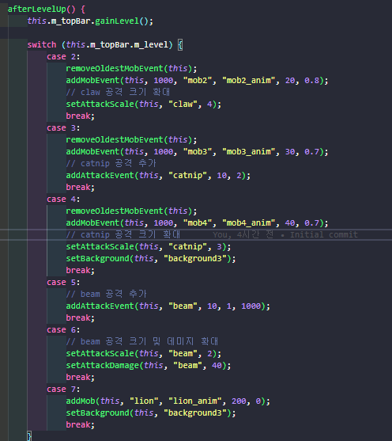
3
#1 프로젝트 제목
PlayingScene
create()
플레이어 객체를 생성하고 카메라는 플레이어를 쫓아다니게 설정
배경설정과 플레이어와 몬스터이벤트 생성과 충돌등을 설정
상단의 TopBar객체 생성, 시간 설정
일시정지 설정
update()
배경의 원점을 플레이어와 동일하게 설정하여 무한맵을 구현한다.
플레이어와 가장가까운 몬스터를 설정한다.
pickExpUp()
플레이어가 레벨업한 경우에 소리와 함께 화면을 일시정지 시키고 레벨업 화면이 나오게한다.
afterLevelUp()
Switch 문을 활용하여 레벨별 몬스터들의 등장과 플레이어의 공격기능을 추가한다.
movePlayerManager()
키보드를 누른경우 player_anim효과를 재생하여 움직이는 것같은 효과를 주고, 아닌경우 player_idle 를 재생하여 멈춰있게한다.
Scenes
실제 게임이 플레이되는 장면들
LoadingScene에서 모든 사운드,이미지 등을 pre-
Load하고 로딩이 끝나면 MainScene으로 전환,
버튼을 클릭시 PlayingScene으로 넘어가며 플레이 어의 레벨에따른 공격기능과 몬스터들을 추가하
며 게임이 진행된다. 보스를 잡을경우 게임이 끝 나며 잡은 몬스터들의 수와 레벨 시간등이 나온다.

Slide 22
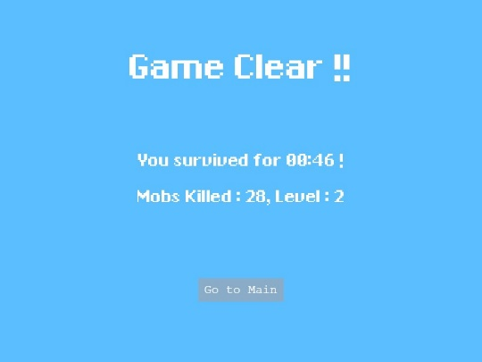
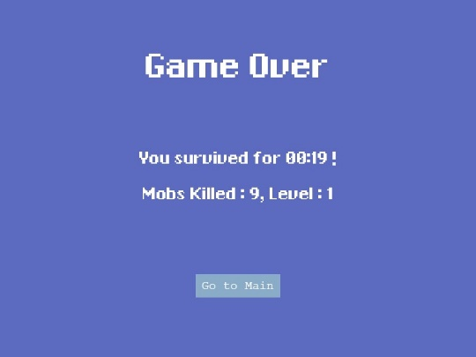
#1 프로젝트 제목
Scenes
4
GameClearScene
init(data)
sceneManager로 TopBar의 data를 전달받음
create()
전달받은 data들을 표시
mainScene버튼 추가
실제 게임이 플레이되는 장면들
LoadingScene에서 모든 사운드,이미지 등을 pre-
Load하고 로딩이 끝나면 MainScene으로 전환,
버튼을 클릭시 PlayingScene으로 넘어가며 플레이 어의 레벨에따른 공격기능과 몬스터들을 추가하
며 게임이 진행된다. 보스를 잡을경우 게임이 끝 나며 잡은 몬스터들의 수와 레벨 시간등이 나온다.
5
GameOverScene
init(data)
sceneManager로 TopBar의 data를 전달받음
create()
전달받은 data들을 표시
mainScene버튼 추가

Slide 23
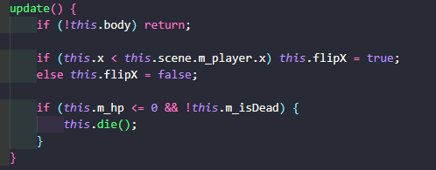
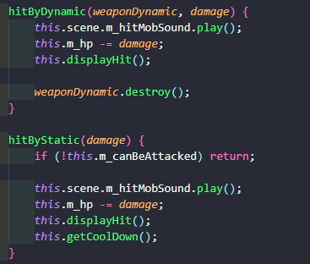
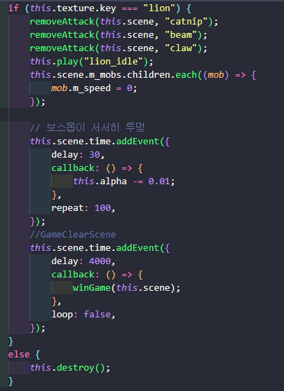
1
Mob
#2 Vampire Survivors
Constructor
Monster의 좌표와 애니메이션, 드랍률등을 설정
update()
플레이어의 위치에따른 좌우반전 체력이<=0 die함수호출
hitByDynamic
Dynamic 무기에 맞았을 때, 체력 감소 피격 이펙트.
hitByStatic
Statac 무기에 맞았을 때, 체력 감소 피격 이펙트
displayHit()
몬스터의 피격 이펙트를 표시, 일정 시간 동안
투명도를 낮춤
getCoolDown()
일정 시간 동안 공격을 받을 수 없도록 쿨다운 적용
Die
몬스터가 사망했을 때 호출 Explosion 이펙트를 생성하고 폭발 사운드 재생
일정 확률로 ExpUp 아이템
몬스터의 이벤트를 제거, 보스 몬스터인 경우 특수 처리.
Characters
몬스터의 초기화, 이동, 업데이트, 피격 처리,
사망 처리 등 다양한 기능을 제공한다.
몬스터가 플레이어를 향해 이동하고 피격 시
효과를 표현하며, 몬스터가 사망하면 특수한
이벤트가 발생한다. 이를 통해 게임의 다양한
상황에서 몬스터의 행동을 조절가능.
Player는 게임에서 플레이어 캐릭터를 구현.
플레이어의 초기화, 이동, 피격 처리 등 다양한
기능을 제공하며, 플레이어의 상태 변화에 따라
화면에도 반응. 체력이 0이하로 떨어지면 게임
오버 처리수행.

Slide 24
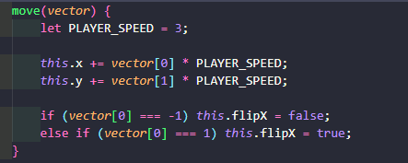
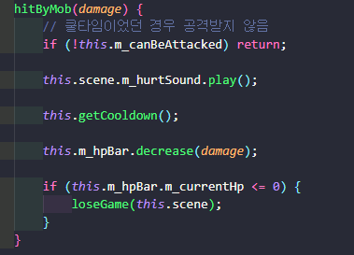
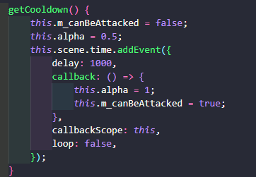
#2 Vampire Survivors
2
Characters
Player
Move
PLAYER_SPEED와 vector지정
좌우이동시 캐릭터 좌우 반전
hitByMob
몬스터들에게 피격당하는 딜레이 설정
Hp가 0<=가될시 sceneManager의 loseGame호출
getCooldown
딜레이는 1초 ,맞았을시 투명도 0.5->1
몬스터의 초기화, 이동, 업데이트, 피격 처리,
사망 처리 등 다양한 기능을 제공한다.
몬스터가 플레이어를 향해 이동하고 피격 시
효과를 표현하며, 몬스터가 사망하면 특수한
이벤트가 발생한다. 이를 통해 게임의 다양한
상황에서 몬스터의 행동을 조절가능.
Player는 게임에서 플레이어 캐릭터를 구현.
플레이어의 초기화, 이동, 피격 처리 등 다양한
기능을 제공하며, 플레이어의 상태 변화에 따라
화면에도 반응. 체력이 0이하로 떨어지면 게임
오버 처리수행.

Slide 25
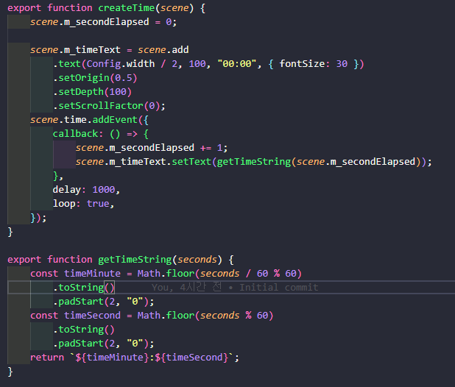
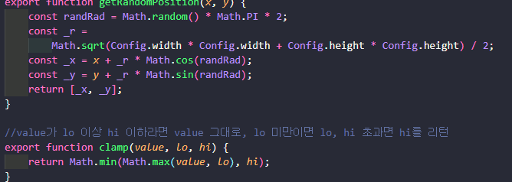
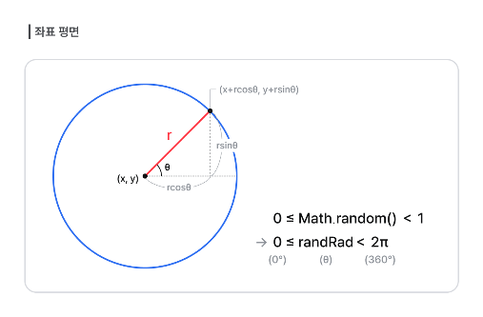
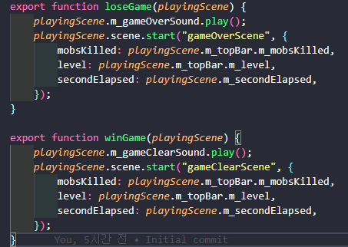
1
#2 Vampire Survivors
time
createTime
어떠한 문제점이 있었으나 그렇게 해결
getTimeString
timeMinute, timeSecond: padStart(2, "0")를
${timeMinute}:${timeSecond} 형태의 문자열을 반환.
utils
간단한 수학식, 시간설정, 배경설정등의
유틸적인 기능들을 모아놓았다.
2
math
getRandomPosition(x, y)무슨 어쩌고에 그렇게 진행
적의 등장 위치를 무작위로 설정
생성된 각도와 반지름을 이용하여 중심 좌표 (x, y)를 기준으로 위치를 계산
clamp(value, lo, hi)
게임에서 수치 값을 특정 범위로 제한
value를 lo와 hi 사이의 값으로 제한
3
sceneManager
loseGame(playingScene)
게임 오버 시 호출되어 게임 클리어 화면 전환.
winGame(playingScene)
게임 클리어 시 호출되어 게임 클리어 화면 전환.

Slide 26
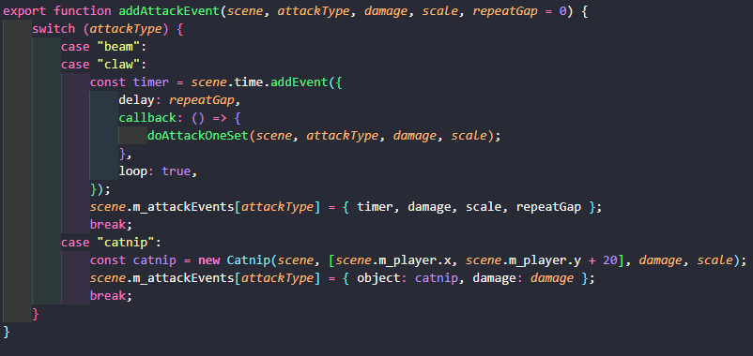
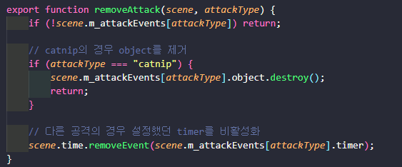
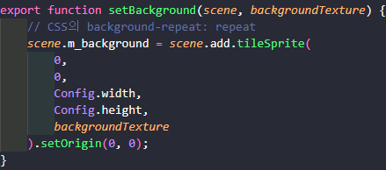
4
#2 Vampire Survivors
attackManager
addAttackEvent
beam, claw, catnip 공격 이벤트 추가
claw인 경우 주기적으로 doAttackOneSet 함수를 호출, 반복되는 공격 이펙트 생성.
removeAttack
특정 타입의 공격 이벤트를 제거
setAttackDamage, setAttackScale, setAttackRepeatGap
데미지, 크기, 반복간격 설정
utils
간단한 수학식, 시간설정, 배경설정등의
유틸적인 기능들을 모아놓았다.
5
backgroundManager
setBackground(scene, backgroundTexture)
씬의 배경 이미지를 설정

Slide 27
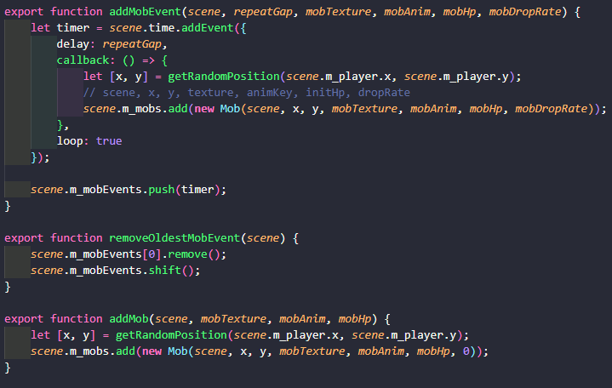
#2 Vampire Survivors
6
mobManager
utils
addMobEvent()
주기적으로 몬스터를 생성하는 이벤트를 추가
removeOldestMobEvent()
가장 오래된 몬스터 생성 이벤트를 제거
addMob()
몬스터를 씬에 직접 추가
간단한 수학식, 시간설정, 배경설정등의
유틸적인 기능들을 모아놓았다.

Slide 28
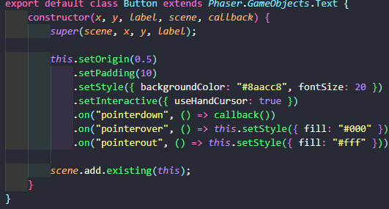
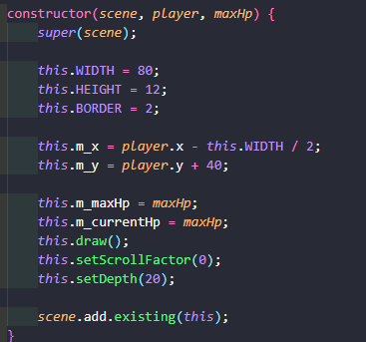
#2 Vampire Survivors
1
Button
ui
Constructor
X ,Y 좌표와 이벤트등을 설정
눌렀을시 콜백함수를 호출, 마우스를 올리면 검정색, 반대의 경우는 흰색
MainScene과 GameClearScene등에 쓰일 버튼을 설정하고 화면 상단의 상태창과 캐릭터들의 HpBar를 설정해준다.
2
HpBar
Constructor
X,Y좌표와 너비,높이등을 설정
setScrollFactor(0) 으로 위치고정
Increase, decrease
Clamp함수를 통해 hp를 설정하고 hpBar를 새로그림
Draw
기존 hpBar를 지우고 hp가 30미만이면 빨간색 이상이면 초록색으로 표시

Slide 29
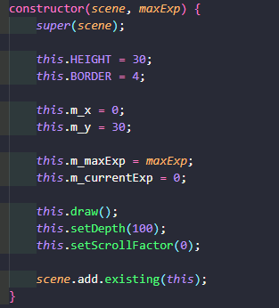
#2 Vampire Survivors
3
TopBar
ui
Constructor
X ,Y 좌표와 이벤트등을 설정
gainMobsKilled()
몬스터의 킬카운트를 6자리로표시
gainLevel()
플레이어의 레벨을 3자리로표시
레벨업마다 필요 경험치량 20증가
MainScene과 GameClearScene등에 쓰일 버튼을 설정하고 화면 상단의 상태창과 캐릭터들의 HpBar를 설정해준다.
4
ExpBar
Constructor
X,Y좌표와 너비,높이등을 설정
setScrollFactor(0) 으로 위치고정
Increase
Clamp함수를 통해 exp를 설정하고 expBar를 새로그림
Reset
레벨업시 경험치를 0으로 초기화
Draw
기존 hpBar를 지우고 exp의 비율만큼 파란색으로 채움

Slide 30
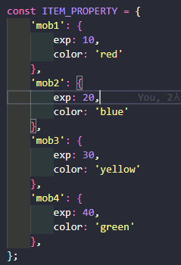
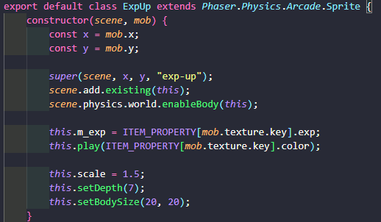
#2 Vampire Survivors
items
1
ExpUp
ITEM_PROPERTY
몬스터 1~부터 4까지 각각 빨강,파랑 노랑, 초록으로 색깔지정
경험치의 양도 10씩증가
Constructor
몬스터 객체를 읽어와 아이템이 떨어질 X,Y좌표설정
몬스터가 사망시 떨어트리는 경험치 아이템을
설정해준다. 색깔별로 다른 경험치를 가진다.

Slide 31
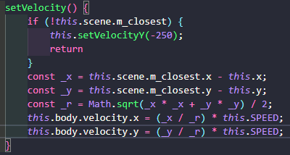
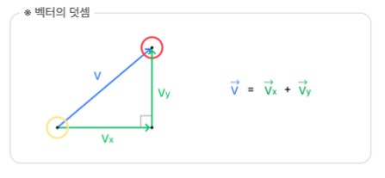
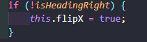


#2 Vampire Survivors
1
동적[Beam ,Claw], 상시[Catnip]
effects
constructor
X ,Y 좌표와 데미지 크기를 설정
동적공격의 경우 일정시간이후 destroy
setVelocity(Beam)
플레이어 주위에 적이 없을시 화면 맨위로 발사
단위벡터를 구하기위해 거리r로 나눠줌
setAngle(Beam)
플레이어와 적 사이의 각도를
Math.Angle.Between기능을 이용하여 계산
Move()
효과가 플레이어를 따라 움직임
setDamage()
데미지 설정
isHeadingRight(Claw)
발톱공격의 경우 좌우반전으로 애니메이션 재생
플레이어의 레벨별 공격기능들의 X ,Y 좌표와
데미지, 크기 등을 설정하고 LoadingScene에서
Preload한 효과들을 알맞게 설정한다.
또한 몬스터가 사망할시에 폭발 하는 효과도
지정해준다.
2
Explosion
constructor
몬스터 사망시 explode효과 재생

Slide 32
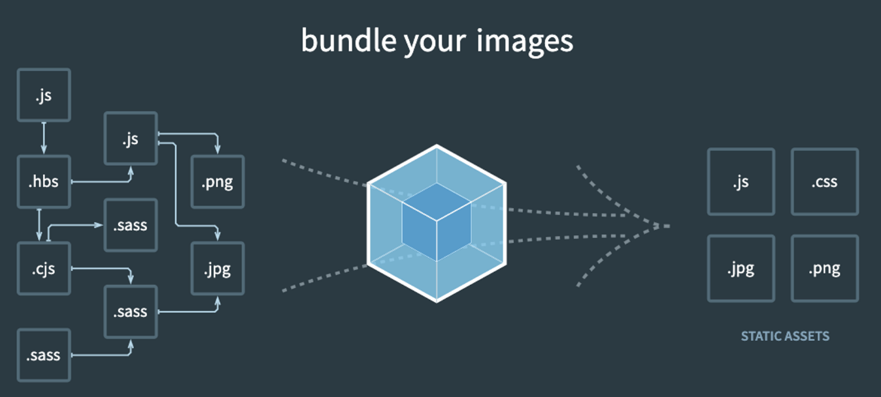
#1Slay the Spire
구상했던 점들
WebPack
웹팩(Webpack)은 현대 프론트엔드 개발에서 사용되는 강력한 모듈번들러
모듈 번들러: 프로젝트의 자원들(JavaScript, CSS, 이미지 등)을 하나로 묶어서 최적화된 형태로 만들어주는 도구
모듈 관리와 의존성 해결: 웹팩은 자바스크립트 파일뿐만 아니라 CSS, 이미지, 폰트 등 모든 종류의 자원을 모듈로 취급하여 관리 이를 통해 각 모듈 간의 의존성을 해결하고 구조적으로 코드를 구성
성능 최적화: 웹팩은 코드를 번들링하고 최적화하여 로딩 속도를 개선
Notes:
이력 사항 페이지_타입2-2 (페이지를 복사, 붙여넣기 하여 추가 내용을 작성하세요.)

Slide 33
다양한 몬스터 추가
다양한 무기 추가
새로운 무기들을 추가하고 메커니즘 구현.
레벨에 따라 다양한 몬스터와 보스 추가.
추가
구현할점
무기 레벨업
랜덤 무기 획득
레벨업 시 랜덤으로 새로운 무기를
얻을 수 있는 기능 추가.
동일한 무기 선택시 무기의 스펙 강화
Notes:
이력 사항 페이지_타입1

Slide 34
SeoungHyun Choi

